Slide 1
PROJEKTNI DAN, 14.LISTOPADA 2013.
OŠ. DR. BRANIMIRA MARKOVIĆA

Slide 2
14. listopada održan je projektni dan na temu Javorova kosa. To je bio završni dio ciklusa koji je počeo već početkom školske godine. U suradnji s Planinarskim društvom Višnjevica i Lovačkim društvom obilježena je poučna planinarska staza na Javorovu kosu.
Mi smo svoje upoznavanje s tim prekrasnim dijelom Ravne Gore započeli obilježavanjem Olimpijskog dana kada smo pod vodstvom učitelja Zorana Skendera planinarili na vrh Javorove kose. Iako su nekada davno naši Ravnogorci poznavali Javorovu kosu kao svoj dlan to danas više nije tako. Putovi su zarasli granjem i drvećem tako da smo morali probijati novu stazu, ugaziti novi put jer stari je bio gotovo neprepoznatljiv. Tada smo čvrsto odlučili da ćemo oteti zaboravu stari, planinarski put i obilježiti stazu putokazima i tablama.
Na projektnom danu, u različitim radionicama istraživala se i opisivala Javorova kosa. Puno smo toga saznali kroz igru, smijeh, ples, pjesmu, praktične i istraživačke radove. Neke od radionica bile su: Poučna staza Javorova kosa (biologija i njemački), Priroda i uvjeti života na Javorovoj kosi (4. raz.), Nagib kosine (matematička radionica), Orijentacija u prirodi (tjelesni), Zvukovna priča Javorove kose (glazbena radionica), Life on the Javorova kosa hill (engleski), Od pijeska do stakla (povijesna radionica), Slikopriča o Javorovoj kosi (1. raz.)…
Sve što se radilo i naučilo u radionicama prezentirali smo istog dana. Prezentaciji je prisustvovao zamjenik načelnika gosp. Franjo Ružić. Svoje oduševljenje učinjenim nije skrivao tako da će dio radionica biti predstavljen i na Maloj ravnogorskoj večeri koja se tradicionalno održava svake godine.
U ovoj prezentaciji upoznat ćemo vas s radionicama i svemu što se radilo toga dana!

Slide 3
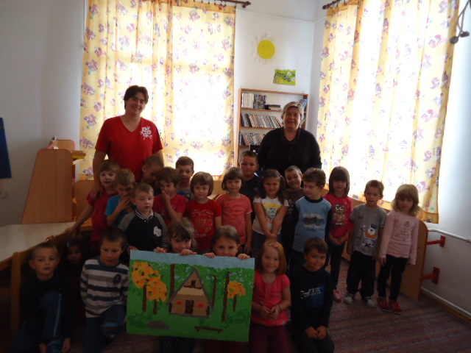
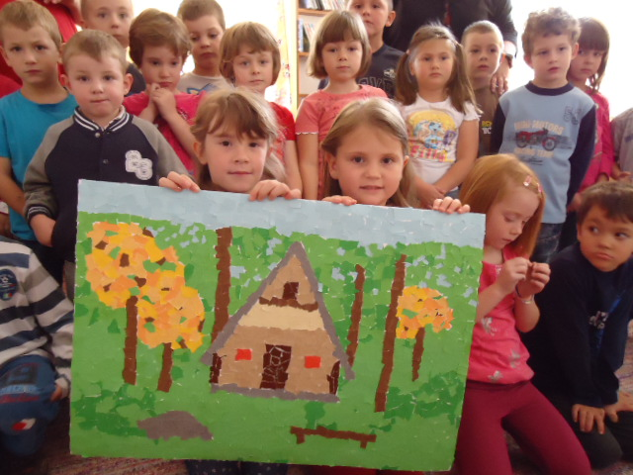
VRTIĆ

Slide 4
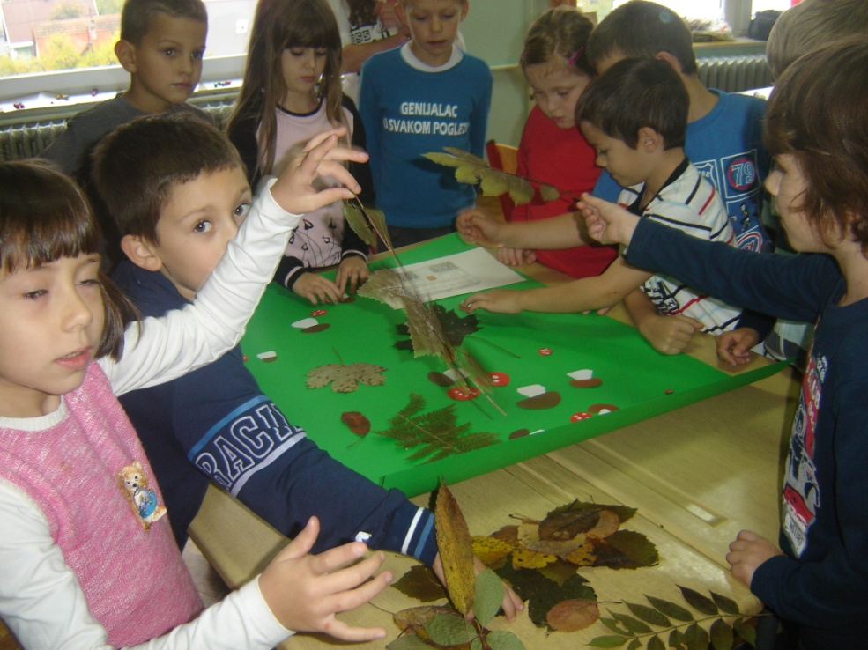
JESEN JE ZAGRLILA JAVOROVU KOSU Voditeljica: Nataša Lakotić Razred: 1. Učenici 1. razreda pripremili su se za radionicu praćenjem vremenskih prilika kroz dva tjedna (padaline, vjetar, osjet), upoznali nazive godišnjih doba, uočili promjene u prirodi, promatrali i opisivali rad ljudi, uočili i promjene u načinu odijevanja u jesen. Kod kuće su s roditeljima skupili i sprešali jesenje lišće. Uz natječaj Moja škola podno Javorove kose osmislili smo slikopriču Javorova kosa, jesen, škola. Na radionici su ponovili spoznaje o jesni koje su uočili i opisali. Izradili su plakat na kojem su prikazali Javorovu kosu onako kako su je doživjeli: zagrljenu plaštem od šarenog jesenjeg lišća ukrašenog gljivama.

Slide 6
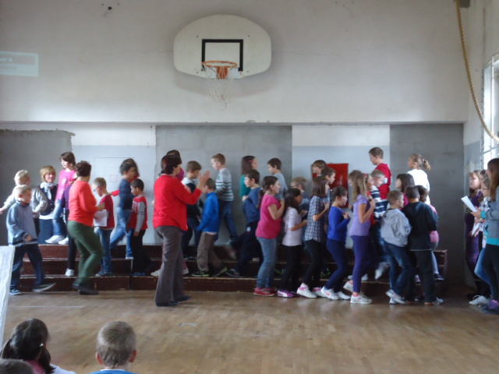
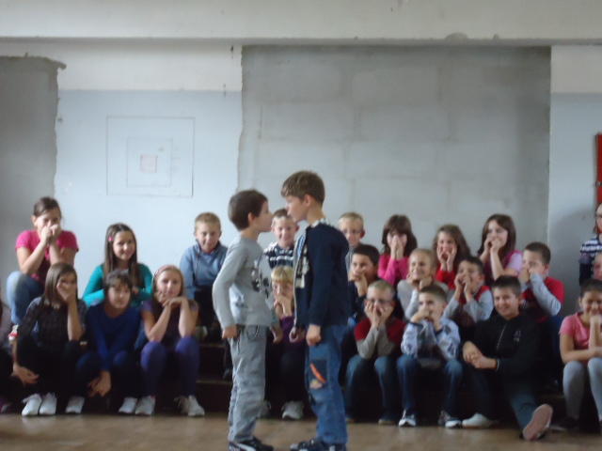
ZVUKOVNA PRIČA O JAVOROVOJ KOSI Voditeljice: Nedeljka Poljančić, Snježana Sveticki i Gordana Podobnik Razredi: 2., 3. i glazbena radionica 5. i 6. razreda Zvukovima i glazbom učenici su dočarali ljepotu šumskog krajolika Javorove kose. Pjevali su pjesme Bosonogi planinari i Škrpet. Uz pokrete su naučili pjesmu Kako Sunce djecu budi. To je bio uvod u glazbenu priču Cvrkut ptičica koja se sastojala od sljedećih dijelova Duet ptica, Mama ptica i ptići, Sve ptičice iz gore. Svaki je dio bio popraćen plesom. Za kraj su naučili zavičajnu brojalicu Tancaj, tancaj črni kos koju su također popratili plesom.

Slide 7
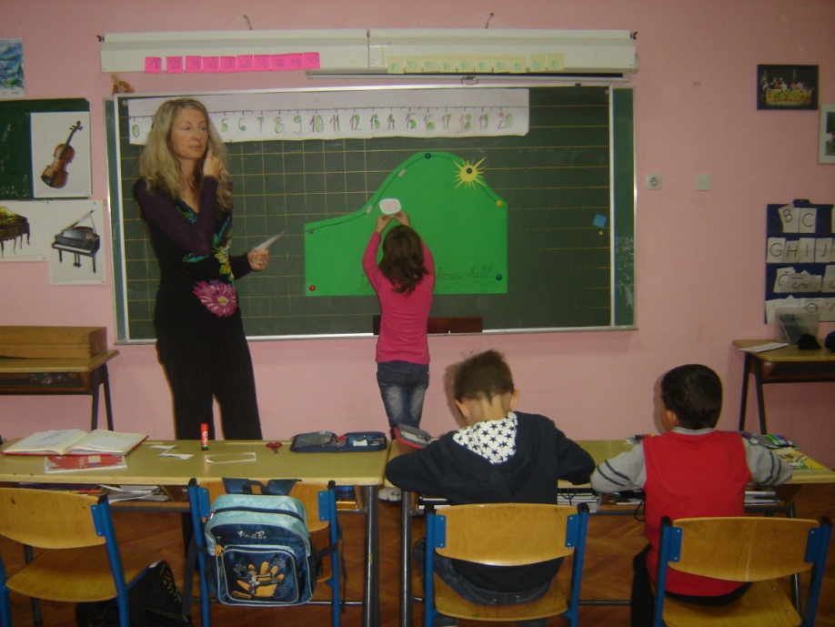
LIFE ON THE JAVOROVA KOSA HILL Voditeljica: Adrijana Simčić Razred: 2. Cilj radionice bio je podsjetiti na živi svijet (biljke i životinje) koji obitavaju na Javorovoj kosi i naučiti njihove nazive na engleskom jeziku. Biljke i životinje kojih smo se mogli prisjetiti nacrtali smo, napisali njihove nazive na engleskom jeziku i prezentirali na prezentaciji u školskoj dvorani. Učenici su izgovarali nazive na engleskom jeziku, a učiteljica je (za sve one koji nisu razumjeli) prevodila na hrvatski.

Slide 8
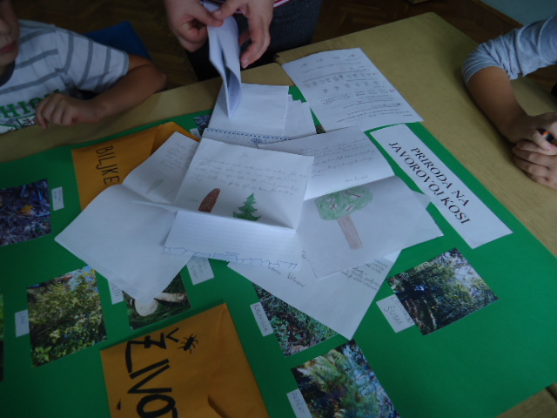
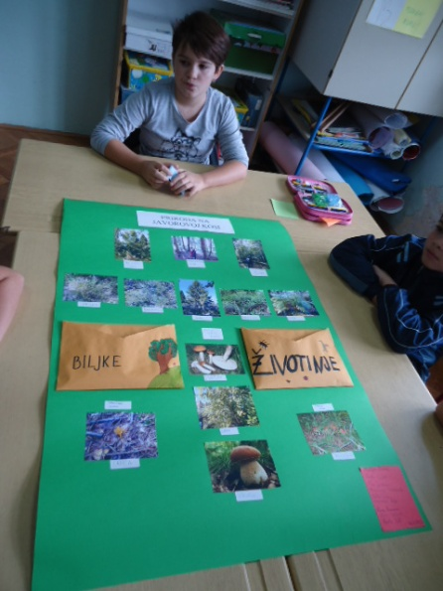
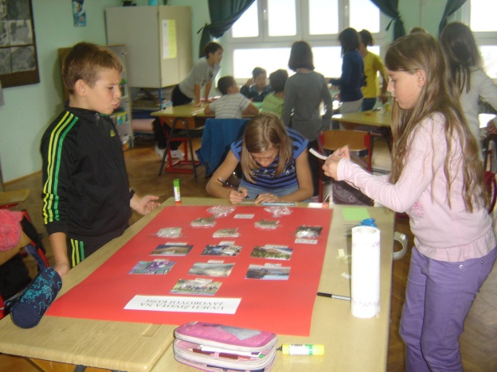
PRIRODA I UVJETI ŽIVOTA NA JAVOROVOJ KOSI Voditeljica: Jadranka Pintar Razred: 4. U ovoj radionici objedinili smo ono što smo saznali o živoj i neživoj prirodi na Javorovoj kosi. Izradit smo dva plakata. Jedan o biljnom i životinjskom svijetu, a drugi o uvjetima života koji tu vladaju. Podatke smo prikupili kroz projekt koji traje od početka školske godine. Dio podataka prikupljen je s interneta ili literature, a dio iz neposredne stvarnosti prikupljanjem uzoraka vode i tla.

Slide 9
CAMPING ON THE JAVOROVA KOSA Voditeljica: Slađana Bolf Razred: 5. Radionica je započela imenovanjem svega što nam treba za kampiranje. Učenici su zatim nacrtali i imenovali sve životinje koje možemo vidjeti na Javorovoj kosi. Zamišljali su da kampiraju – to su nacrtali i imenovali. Kao rezultat rada nastao je plakat svega što se radilo na radionici.

Slide 10
MOJA ŠKOLA PODNO JAVOROVE KOSE – literarni natječaj
Voditeljica: Majda Burić
LEGENDA O JAVORU I KOSICI
Na malenom brdašcu izrasla dva prekrasna stabalca. Zvali su se Javor i Kosica. Bili su pomalo usamljeni jer na brdašcu nije bilo ni jednog drugog stabla, no njih su dvoje bili sretni jer bili su zajedno. Skupa su uživali u pjevu ptica, zalascima sunca i dugim razgovorima.
Javor je imao krupno deblo hrapave kore i raskošnu krošnju, a Kosica tanašno glatko deblo te malene i tanke listiće. Oko njih raslo je mirisno cvijeće. Ponekad bi se zečići igrali podno njihove krošnje i tada su bili posebno sretni. Nitko ih nije mogao razdvojiti.
Jednog su dana na brdašce došli radnici. Počeli su mjeriti, računati. Javoru i Kosici ništa nije bilo jasno. Idući dan stigli su i graditelji. Počeli su graditi školsku dvoranu između njih dvoje. Gradili su 7 dana i 7 noći i izgradili divnu, veliku, bijelu zgradu. Za Javora i Kosicu to je bio zid razdvojenosti, samoće i čežnje, a za djecu radost, igra i bezbrižnost. Javor i Kosica nisu se mogli vidjeti, tugovali su, život im je postao bezvrijedan.
Jedno jutro probudio ih je zvuk bagera koji se penjao na brdašce u smjeru Javora. Počeo ga je ranjavati i čupati kako bi ga iskopao. Nakon toga stigao je i kamion te odveo Javora u pilanu. Od njega su napravljeni parketi za sportsku dvoranu.
Kosica je danima bila neizmjerno tužna i neutješna. Lišće joj se posve osušilo, a deblo joj je od suza počelo trunuti. Jednog sparnog kišovitog poslijepodneva sijevali su gromovi i pucale munje. Grom je silno udario u Kosicu i prepolovio ju.
Na mjestu gdje su rasli izraslo je raznobojno cvijeće i blještavi grm - zaštitnik djece. Posljednje otpale suhe listiće Javora i Kosice dignuo je topli vjetar i otpuhao ih u vječnost.
Antonija Paponja, 6.r

Slide 11
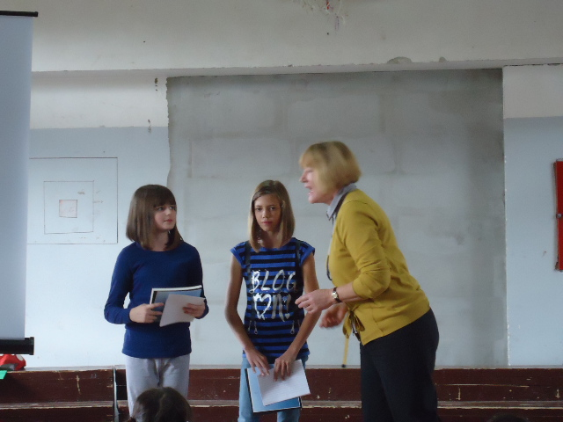

Slide 12
JAVOR I KOSA
U jednom šumarku na gori zaspao div Javor. Spavao je tako 50 godina dok jedna vragolasta djevojčica Kosa nije zalutala u šumarak berući vrganje. Ime je dobila po svojoj gustoj neukrotivoj kovrčavoj kosici koje je bilo više od nje same.
Preko Javora već je narasla mahovina, trava, gljive i lijane. Kosa je usred šumarka ugledala veliki vrganj i odmah ga potrčala ubrati. Pokušala ga je izvući, no nakon trećeg pokušaja Javor se probudio i hitro ustao. Kosa se držala za onaj vrganj što je divu rastao posred nosa. Počela je vikati i vikati dokle god ju Javor nije čuo. U križ je gledao sićušnu kuštravu djevojčicu koju prije nikada vidio nije. Budući da je Javor bio iznimno dobre ćudi, spustio je Kosu i odmah se sprijateljio s njom. Javor joj je pomogao u traženju vrganja. Kosa mu je zahvalila i rekla da će ga posjećivati svaki dan. Kako je i obećala, često je dolazila k njemu, no dovodila je i prijatelje. Svi su se vješali i ljuljali po lijanama koje su rasle po Javoru, a njemu je to smetalo jer za njega ustvari nitko nije mario. Tada se Javor rastužio i malo naljutio. Ustao je i otišao bez riječi. Tužan i sam. Djeca su popadala na tlo i počela poskakivati od teških koraka Javorovih.
Tada se i Kosa rastužila i pošla tražiti Javora. Putovala je danima i noćima te je stigla do jedne pećine. Ušla je pogledati je li Javor tamo. Sa svih strana bile su kosti i lubanje životinja. Bilo ju je strah, ali niti jednom nije zastala. Kad je došla do dvorane u pećini, ugledala je plavog zmaja kako spava na stijeni. Nije ga htjela buditi, no čim je zakoračila, stala je na jednu veliku kost i zmaj se probudio. Počeo je glasno rikati. Izgledao je strašno, ali nakon nekog vremena počeo je plakati. Kosa mu je prišla, pomilovala ga i pitala što mu je. Zmaj je, onako kroz plač, na zmajski objasnio da nema niti jednog prijatelja. Rekao je da su neke životinje došle, ali da su odmah pobjegle ili umrle od straha. Pogledao je Kosu, prestao plakati, sagnuo se i suznih je očiju pitao bi li mu ona bila prijateljica. Pristala je, a zmaj se razveselio i odmah joj ponudio zmajske grickalice. Kosa je uzela i počela mu pričati svoju tužnu priču o Javoru. Kad je završila, zmaj joj je odlučio pomoći u potrazi za divom.
Kosa i zmaj izašli su iz pećine. Ona mu se popela na leđa te su poletjeli u rumeno nebo. Letjeli su neko vrijeme dok nisu došli do polja trnja. Zmaj je napravio okret i Kosa je slučajno pala s njegovih leđa. Padala je prema oštrom trnju. Vrištala je iz sveg glasa. To je čuo Javor koji je tužan i sam sjedio u blizini. Trčao je preko trnja i uhvatio Kosu pričem se jako porezao i ozlijedio. Kosa mu je bila beskrajno zahvalna što ju je spasio i što ga je napokon pronašla.
Zajedno sa zmajem otišli su u šumarak gdje je Kosa Javoru vidala rane vodom iz Božjeg studenca. Zmaj je našao jednu pećinu blizu šumarka da može biti blizu svoje male prijateljice i zauvijek je čuvati. Javor je shvatio da nije trebao otići od Kose bez ijedne riječi. Na pamet mu je pala ideja koja bi zabavila i Kosu i ostalu djecu koja su se na njemu igrala. Div je počeo graditi. Gradio je dva dana i dvije noći i pozvao djecu da vide što im je sagradio. Bila je to ogromna sportska dvorana usred šumarka u kojoj su se mogla igrati sva djeca pa čak i plavi zmaj.
Kosa se nije htjela oprostiti od Javora, ali on je morao naći drugi dom. Bojala se da će ju zaboraviti, ali kako bi jedan div zaboravio malu kuštravu radosnu djevojčicu!? Više se nikad nisu vidjeli, osim u sjećanjima. Javoru i danas na nosu raste onaj veliki vrganj.
Iva Bolf, 6.r.

Slide 13
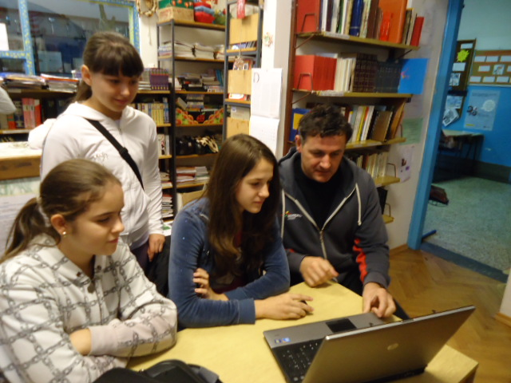
ORIJENTACIJA U PRIRODI Voditelj: Zoran Skender Cilj radionice bio je upoznati učenike s kretanjem i orijentacijom u prirodi. Kretali smo se Javorovom kosom i upoznali sa specifičnostima kretanja kroz šumu, proplanke, močvarna mjesta… Upoznali smo se s orijentacijom pomoću prirodnih pomagala (Suncu, mahovini, mravinjacima…) te pomoću sprava i geografskih pomagala kompasa i karte. U radionici je sudjelovalo 21 učenik i učenica predmetne nastave. Jednim dijelom bili smo u suradnji s radionicom iz prirode gdje smo obilježavali planinarski put i poučnu stazu Javorova kosa.

Slide 14
JAVOROVA KOSA OD PIJESKA DO STAKLA Voditeljica: Marina Crnić Cilj radionice bio je izrada drvene table o izradi stakla na Staroj Sušici. Da bismo napravili drvenu tablu morali smo sakupiti podatke iz literature, a ponešto smo saznali iz razgovora sa starijim ljudima iz Stare Sušice. Drvenu tablu s podacima o izradi stakla na Staroj Sušici postavit ćemo na mjesto na Javorovoj kosi gdje se dobivao materijal za izradu stakla. U radionici smo se jako dobro zabavili i naučili nešto novo. Saznali smo da su Karlo Vi. I Marija Terezija gradili ceste i poticali razvoj manufaktura. Potaknuli su razvoj našeg kraja gradnjom Karolinske ceste. Staklarna koju je osnova Čeh Franju Antun Holub 1766. god. Imala je 10 peći i zapošljavala je 10 radnika. Radnici su kamenje nabavljali na Javorovoj kosi, a kasnije su ga tukli, pretvarali u prašinu, a zatim u staklo.

Slide 15
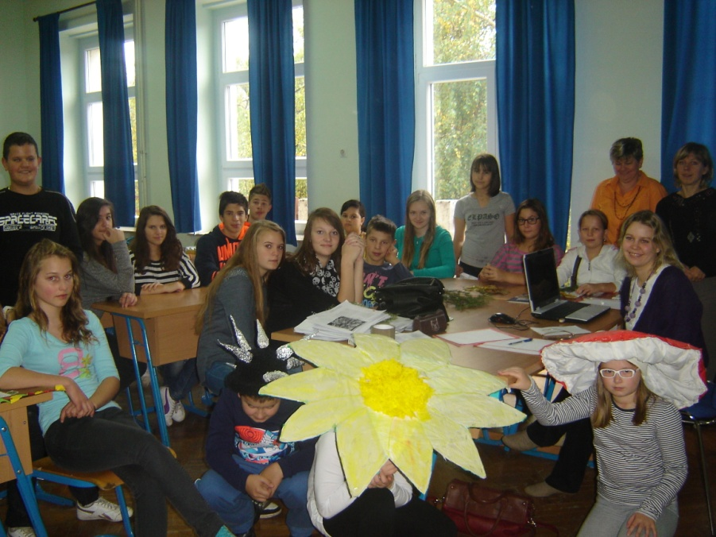
POUČNA STAZA JAVOROVA KOSA Voditeljice: Hankiuja Salihović-Musić, Nina Majnarić-Mirković, Romea Podobnik i Maja Brenc Razredi: 6., 8. i područne škole Cilj radionice bio je upoznavanje biljnog i životinjskog svijeta te obilježavanje poučne staze na Javorovoj kosi. Radionica je započela obilježavanjem Olimpijskog dana i upoznavanjem biljnog i životinjskog svijeta. Fotografirali smo i prikupljali podatke, usvojili nazive biljaka i životinja na njemačkom jeziku, pisali poeziju i izradili prezentaciju. Podatke smo napisali na informativnu ploču i zatim ploču postavili u okolišu Škole.

Slide 16
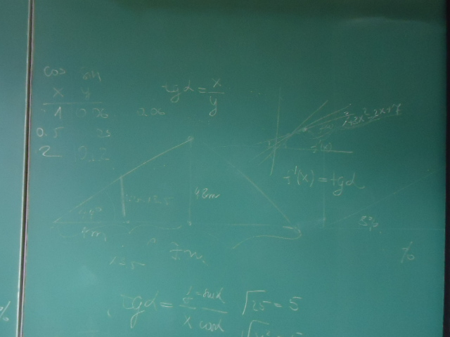
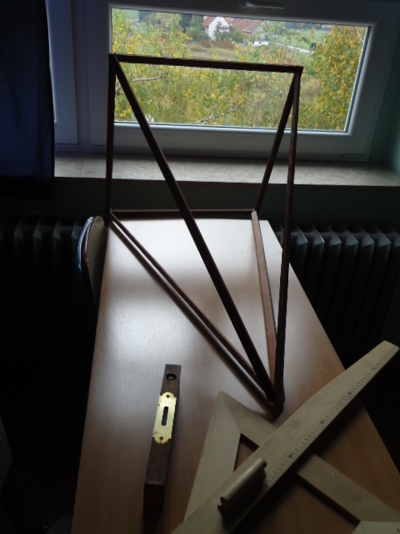
NAGIB KOSINE Voditelj: Branka Padavić Učenik: Antonio Gecan U radionici smo se služili labelom, ravnalom duljine 1m, trokutom i modelom kosine. Uočili smo propocionalnost te odredili nagib kosine. Upoznali smo i dvije nove funkcije koje se zovu tangens i arcus tangens. Raspravljali smo kako se nagib kosine interpretira u prometu, građevini ili matematici.

Slide 17
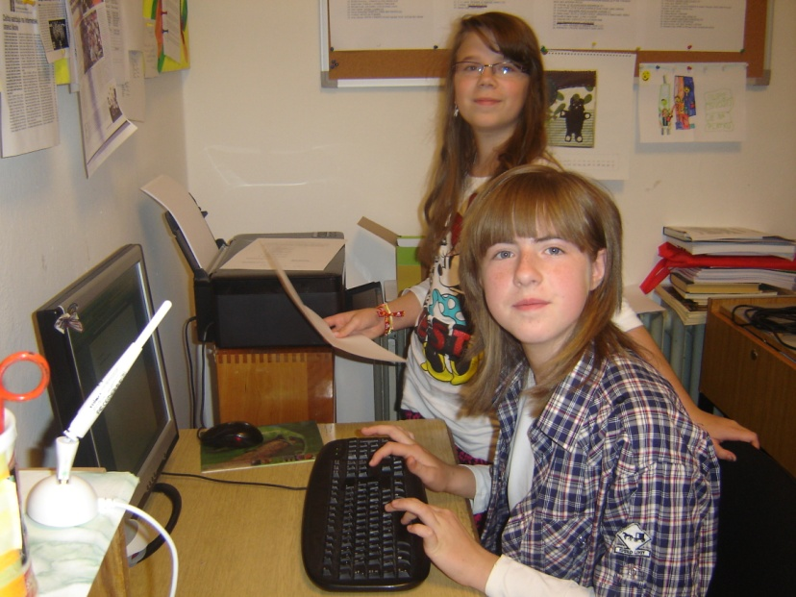
NOVINARSKA RADIONICA Voditeljica: Žaklina Majetić Mufić Učenice: Julia Svetličić i Snježana Stepić Sve radionice budnim okom i fotografskim aparatom pratile su članice novinarske radionice. Rezultat njihova rada upoznali ste preko ove Power Point prezentacije. U holu škole napravile su plakat o svim radionicama i vijest o projektnom danu stavile na web stranicu Škole. Hvala Vam na pažnji!

